Slide 1



Програмна система автоматизації процесів управління автотранспортного підприємства
ПІБ, група Бєлікова М. С., ПЗПІ-23-10
Керівник: доц. кафедри ПІ Лещинська І. О.
01 червня 2025

Slide 2
Мета роботи
Мета роботи: Розробка клієнт-серверної SaaS-платформи для комплексної автоматизації бізнес-процесів АТП, управління розкладом та впровадження системи Live-трекінгу рейсів без використання дорогих апаратних GPS-трекерів.
Актуальність роботи
Зростаюча потреба автотранспортних підприємств у відмові від паперового документообігу та застарілого локального ПЗ.
Високий попит на хмарні SaaS-рішення, що не потребують витрат на власні сервери.
Вимоги сучасних пасажирів до прозорості послуг (можливість відстежувати час прибуття автобуса онлайн).
2

Slide 3
Аналіз проблеми
Назва програмного рішення | Переваги | Недоліки
Turnit (SaaS-платформа) | • Комплексне робоче місце диспетчера з гнучким налаштуванням маршрутів. • Хмарна архітектура, що знімає навантаження з локальних IT-відділів. | • Перевантажений та складний інтерфейс адміністративної панелі. • Висока вартість підписки (невигідно для малих АТП). • Відсутність спрощеного програмного Live-трекінгу.
Busfor / BlaBlaCar (Агрегатори / маркетплейси) | • Величезна клієнтська база. • Зручний B2C-інтерфейс для пасажирів та швидкий пошук рейсів. | • Відсутність B2B-інструментів для внутрішнього управління автопарком і персоналом. • Висока комісія платформи за кожен проданий квиток.
FlixBus (Закрита екосистема) | • Потужне поєднання продажу квитків та моніторингу автобусів у реальному часі. | • Закрите ПЗ (недоступне для оренди іншими перевізниками за моделлю SaaS). • Втрата корпоративної автономності (робота виключно під брендом FlixBus).
Wialon / GPSWOX (Телематичні платформи) | • Надвисока точність відстеження транспорту на карті. • Глибока аналітика показників (витрати пального, швидкість). | • Необхідність закупівлі, встановлення та обслуговування дорогих апаратних GPS-трекерів. • Відсутність інтегрованого модуля продажу квитків для пасажирів.
3

Slide 4
Постановка задачі та опис системи
Чітке формулювання проблеми:
Створити єдину інформаційну екосистему з ізоляцією даних різних компаній-перевізників та суворим рольовим розмежуванням доступу.
Очікувані результати (Рольова модель):
Власник платформи: Управління підписками АТП та глобальна статистика.
Адміністратор АТП: Формування маршрутної сітки, управління автопарком та персоналом.
Водій: Мобільний інтерфейс для фіксації відміток на зупинках у реальному часі.
Клієнт (Пасажир): Бронювання квитків та перегляд динамічно розрахованого часу прибуття (ETA).
4

Slide 5
Вибір технологій розробки
Інструментарій розробки:
Середовища розробки: Visual Studio для серверної частини, Visual Studio Code для клієнтської частини.
Технології бази даних:
СУБД: SQLite (забезпечує швидке розгортання та автономність файлу бази даних).
ORM: Entity Framework Core (підхід Code-First).
5

Slide 6
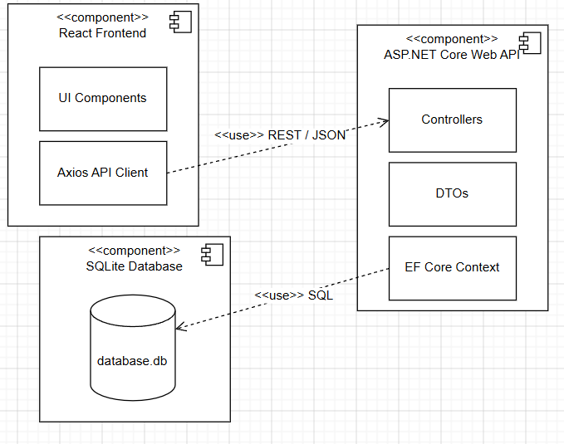
Архітектура створенного програмного забезпечення
Схема архітектури:
Клієнт-серверна архітектура з використанням REST API та формату обміну даними JSON.
Опис ключових компонентів:
Frontend: Односторінковий застосунок (SPA), що відповідає за рендеринг UI та асинхронну взаємодію з сервером.
Backend: Ядро системи, що реалізує патерни MVC та Dependency Injection для обробки бізнес-логіки.
Database: Реляційне сховище з налаштованим каскадним видаленням (Cascade Delete) для збереження цілісності даних.
6

Slide 7
Опис програмного забезпечення, що було використано у дослідженні
Опис процесу розробки: Проєктування UML-моделей ➔ Створення моделей даних C# ➔ Генерація міграцій EF Core ➔ Розробка контролерів API ➔ Розробка React-компонентів ➔ Інтеграція через Axios.
Вибрані мови програмування та фреймворки: - C# / ASP.NET Core: Використано для побудови надійного та швидкого серверного API, налаштування маршрутизації та рольової авторизації. - JavaScript / React.js: Використано для створення реактивних компонентів інтерфейсу, управління станами (useState, useEffect) та маршрутизації клієнта.
7

Slide 8
Дизайн системи
Методи та Технології:
Методологія UI/UX: Адаптивний дизайн (Responsive Web Design).
Принцип Mobile-First: Застосовано для кабінету Водія (великі кнопки, високий контраст) та Клієнта.
Принцип Desktop-First: Застосовано для дашбордів Адміністратора (робота зі складними таблицями та статистикою).
8

Slide 9
Приклад реалізації
if (TimeSpan.TryParse(stop.ScheduledDeparture, out TimeSpan scheduledTime))
{
DateTime scheduledFullDateTime = trip.Date.Date.Add(scheduledTime);
var delay = (int)(DateTime.Now - scheduledFullDateTime).TotalMinutes;
trip.DelayMinutes = delay > 0 ? delay : 0;
trip.CurrentStopOrder++;
_atStopTrips.Remove(tripInstanceId);
await _context.SaveChangesAsync();
return Ok(new { message = "Відправлення зафіксовано!", currentDelay = trip.DelayMinutes });
}
Ключові моменти розробленого ПЗ (Live-трекінг):
Динамічний розрахунок затримки (DelayMinutes) на стороні сервера за допомогою структури TimeSpan.
9

Slide 10
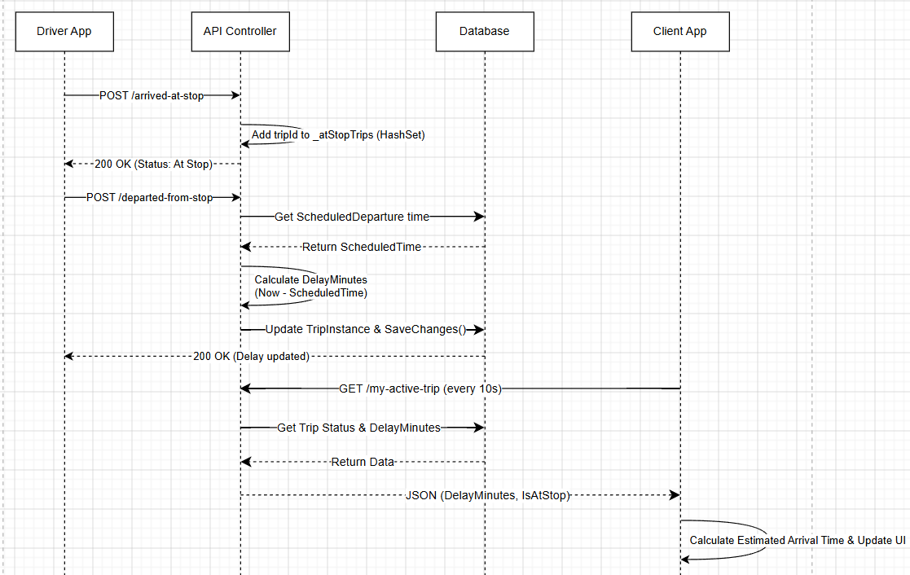
Приклад реалізації
Ключові моменти розробленого ПЗ (Live-трекінг):
Клієнтський алгоритм перерахунку очікуваного часу прибуття (ETA) без додаткового навантаження на API.
10

Slide 11
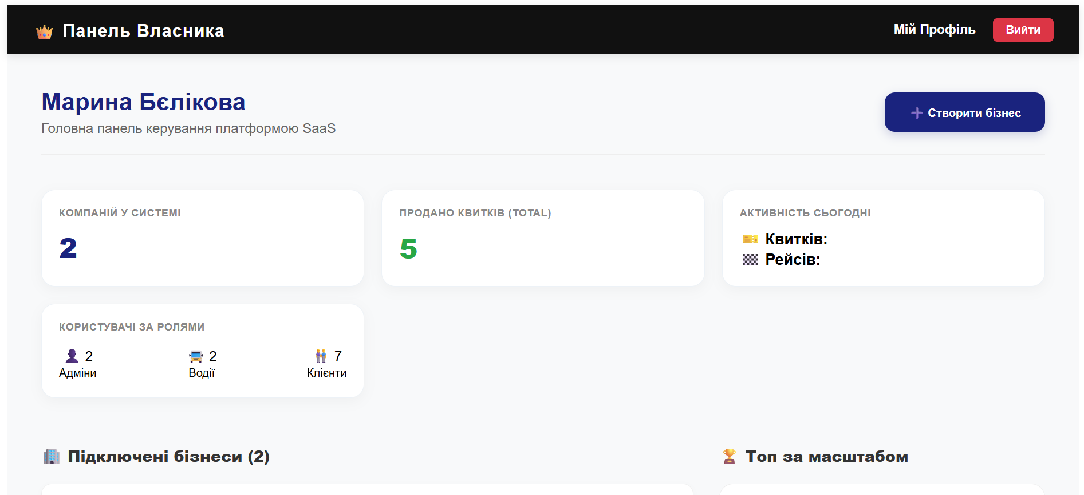
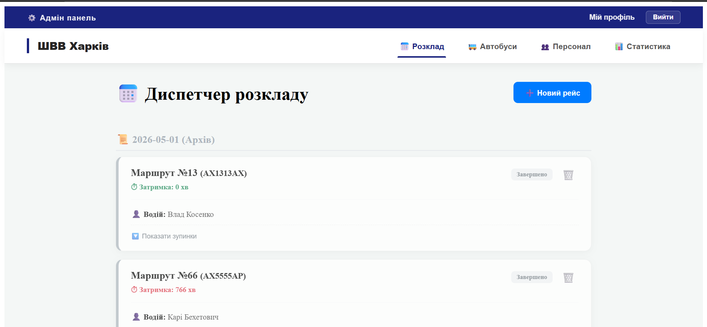
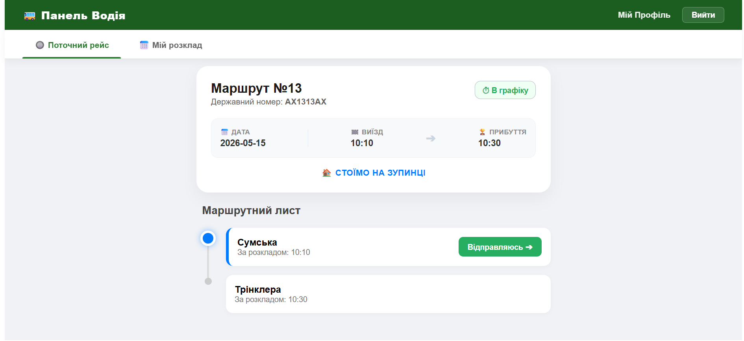
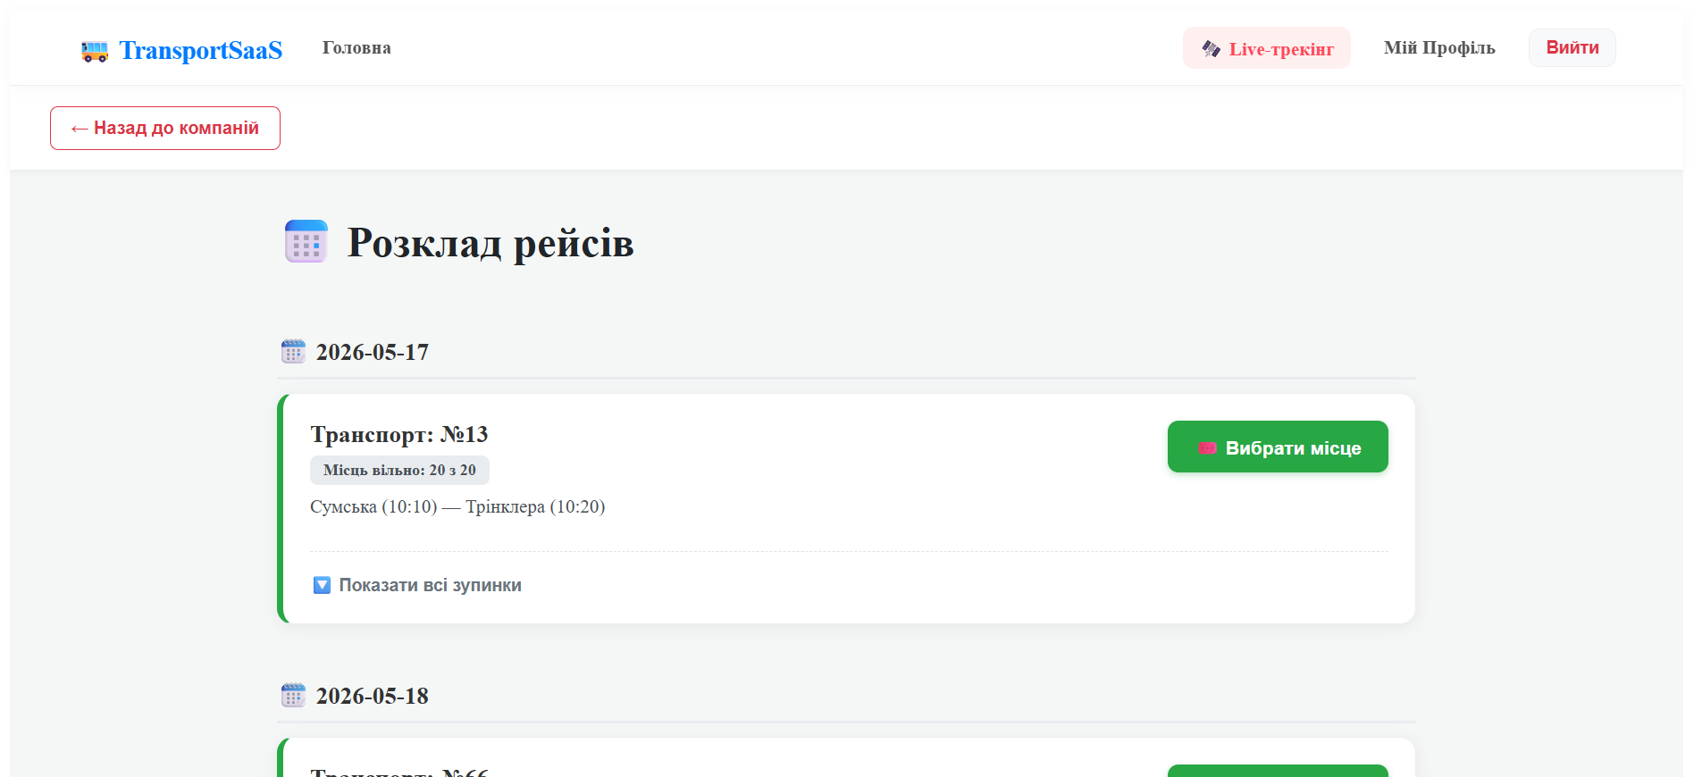
Інтерфейс користувача
11

Slide 12
Підсумки
Реалістичність та корисність отриманих результатів:
Створено повністю працездатну SaaS-платформу.
Успішна програмна реалізація багаторівневої рольової моделі та інноваційної підсистеми Live-трекінгу.
Система оптимізує роботу диспетчерів та надає пасажирам сучасний інструмент моніторингу рейсів.
Можливості використання:
Приватні автопарки для перевезень.
Локальні туристичні компанії та корпоративні трансфери.
Можливий розвиток програмного забезпечення:
Міграція бази даних з SQLite на PostgreSQL для забезпечення High-Load стійкості.
Інтеграція платіжних шлюзів (LiqPay / Stripe) для проведення фінансових транзакцій.
Впровадження системи сповіщень для автоматичного інформування пасажирів про затримку рейсу.
12

